Slide 1
フランチャイズオーナー様によるSNS活用のご案内
20230622更新

Slide 2
目次
はじめに：SNS活用について
活用ヒント１：検索で探してもらいやすいプロフィール設定
活用ヒント２：Instagramは無料のプロアカウント（ビジネス）に切り替え
活用ヒント３：フォロー、いいね！、コメント、保存、リポスト・
リツイートで相互的に活性化
活用ヒント４：コミュニティーガイドライン・ルールの遵守

Slide 3


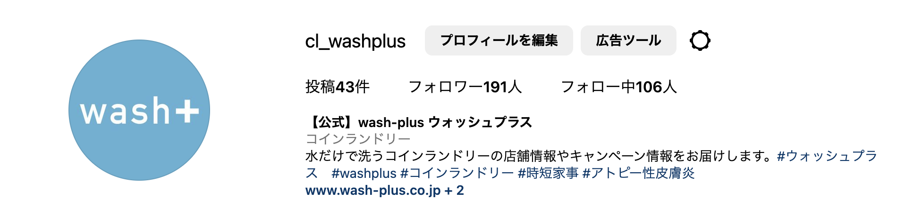
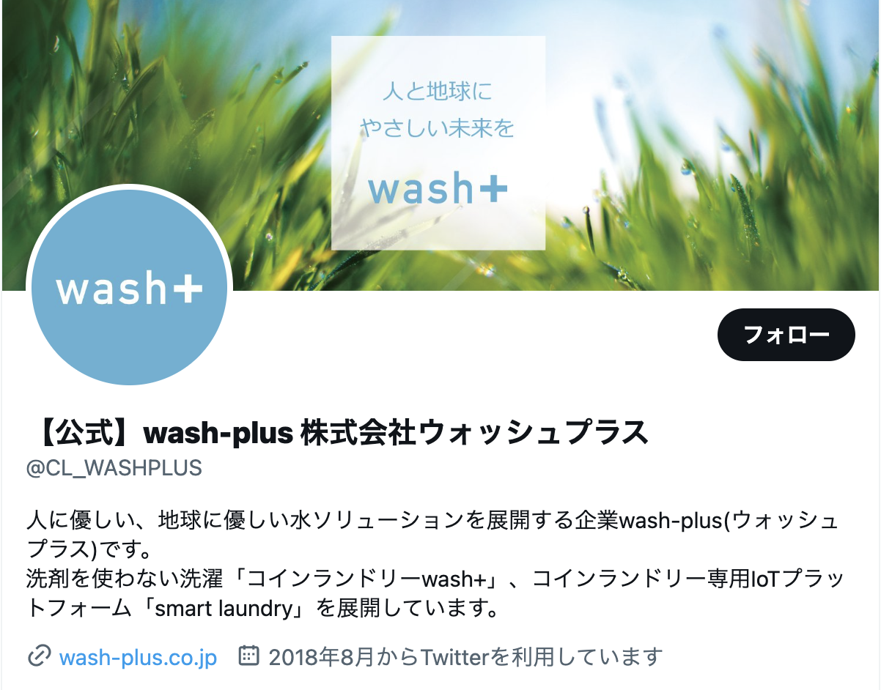
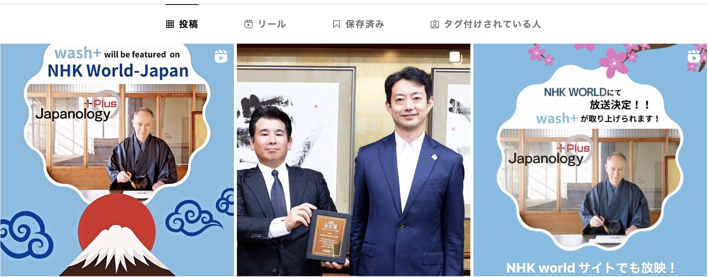
はじめに：SNS活用について
弊社ではwash+ブランド認知を広めることがフランチャイズ店舗の集客にもつながると考え、
TwitterとInstagramでアカウントを運営しております。
アカウント名：【公式】wash-plus
ID：@CL_WASHPLUS
アカウント名：【公式】wash-plus
ID：@cl_washplus

Slide 4
フランチャイズ店舗におかれましても、洗剤を使わないお洗濯の特徴や各店舗のキャンペーン、機器の運転状況など、リアルタイムな情報発信に、一部オーナー様がInstagramやTwitterを活用
されており、こうした店舗に関連するアカウント作成・運営はフランチャイズオーナー様に一任しております。
こうしたSNSではアカウント間の相互的・活発的なフォロー、いいね！、コメント、保存、リポスト・リツイートがSNS上の波及に反映されます。
これらのSNSの特徴を踏まえ、弊社はフランチャイズオーナー様のアカウントと弊社アカウントとの相互的な活用により集客・認知拡大のツールとしてSNSを用いた発信を一層拡充していきたい所存です。
既にご存じの内容と重複する部分もあるかと思いますが、より多くの方々にご覧いただけるよう以下の活用のヒントをご一読頂き、参考にして頂ければ幸いです。

Slide 5
活用ヒント１：検索で探してもらいやすいプロフィール設定 登録手順は次ページ→
⇒「コインランドリー」「ウォッシュプラス」で検索された場合、閲覧されやすくなります。
優先したいPR内容に沿ったアカウント名・ユーザーネーム・プロフィールを設定します。
wash+ブランド優先でPRしたい場合
運営法人名、運営法人ブランド名優先でPRしたい場合
名前：コインランドリー wash+ 〇〇店
ユーザーネーム：＠washplus_〇〇
自己紹介：検索されそうなキーワードを 含む文章もしくは（＃）ハッシュタグ 「ウォッシュプラス」「洗剤をつかわない」「アルカリイオン電解水」など
リンク [外部リンクを追加]＞wash-plus.jp
名前・ユーザーネーム 法人名・ブランド名
自己紹介 PRしたいブランドや事業説明に加えて「コインランドリー」などの検索されそうなキーワードを含む文章もしくは（＃）ハッシュタグを追加。コインランドリーに興味をもった閲覧者からも検索され易くなります。
リンク [外部リンクを追加]＞wash-plus.jp
Facebookとの連携：[リンク]＞[Facebookリンクを追加]＞該当Facebookアカウントがあれば追加。

Slide 6
プロフィール登録・変更手順
プロフィール＞[プロフィールを編集] ＞
[情報を変更]＞[完了]
下記リンクより案内される手順に従って アカウント登録を行ってください。
twitter.com/signup
既存のアカウントがある場合
新しくアカウントを作る場合
ホーム画面”右下”プロフィール写真を
タップ＞[プロフィールを編集] ＞情報を
変更＞[完了]
下記リンクより案内される手順に従って
アカウント登録を行ってください。
https://www.instagram.com/accounts/emailsignup/

Slide 7
Googleアカウント取得②
活用ヒント２：Instagramは無料のプロアカウント（ビジネス）に切り替え
⇒Instagramはプロアカウント（ビジネス）にすることで一般アカウントよりも投稿の分析がし易くなる他、地図（店舗次所在地を登録）、カテゴリー（コインランドリー等）の追加ができます。
一般アカウントと同じように無料で投稿ができます。
※注意①：「広告ツール」を使用する投稿は有料です。
※注意②：非公開の投稿ができなくなりますのでご注意ください。
ホーム画面”右下”プロフィール写真から[プロフィールページ]に移動＞[プロフィールを編集] ＞ [プロアカウントに切り替える]＞[次へ]＞ビジネスのカテゴリ（例：コインランドリー）を選択して、[完了]＞[OK]＞[ビジネス]＞プロフィールの追加情報設定
※詳しい手順は下記サイトをご参照ください。
https://www.facebook.com/business/help/502981923235522?locale=ja_JP

Slide 8
活用ヒント３：フォロー、いいね！、コメント、保存、リポスト・リツイートする
Googleアカウント取得⑤
Googleアカウント取得②
活用ヒント4：コミュニティーガイドライン・ルールの遵守！
⇒閲覧者によるSNS上でのアクションが多い投稿が拡散に有効と言われています。アカウント間で相互的な アクションを起こすことが活性化に繋がります。
ブランドアカウント＠cl_washplusではwash＋関連投稿内容をリポスト・リツイート（引用投稿）機能で
発信させていただく場合がございます、ご了承ください。
（ご希望でない場合は該当SNSのDMにてお知らせください。）
⇒違反が認められるとアカウント運用に支障を来す恐れがあります。
詳しくは下記公式ガイドラインをご確認ください。
https://help.twitter.com/ja/rules-and-policies/twitter-rules
https://help.instagram.com/477434105621119/?helpref=hc_fnav&locale=j

